Slide 1

第 单元 函 数
三
3.3 函数的单调性

Slide 2









复习概念 加深理解
$$y$$
$$f\left(x_{2}\right)$$
$$f\left(x\right)$$
$$f\left(x_{1}\right)$$
$$x_{1}$$
$$0$$
$$x_{2}$$
$$x$$
如果对于区间上的任意两个$x_{1},x_{2}$,当$x_{1}<x_{2}时$
都有$f\left(x_{1}\right)<f\left(x_{2}\right)$
那么就说$f\left(x\right)在$这个区间上是增函数(或单调递增函数).

Slide 3

复习概念 加深理解
$$y$$
$$f\left(x_{1}\right)$$
$$f\left(x\right)$$
$$f\left(x_{2}\right)$$
$$x_{1}$$
$$0$$
$$x_{2}$$
$$x$$
如果对于区间上的任意两个$x_{1},x_{2}$,当$x_{1}<x_{2}时$
都有$f\left(x_{1}\right)>f\left(x_{2}\right)$
那么就说$f\left(x\right)在$这个区间上是减函数(或单调递减函数).

Slide 4


复习概念 加深理解
函数$f\left(x\right)在$某个区间单调递增或单调递减的性质叫做
$f\left(x\right)$在这个区间上的单调性
这个区间叫做$f\left(x\right)$的单调区间

Slide 5
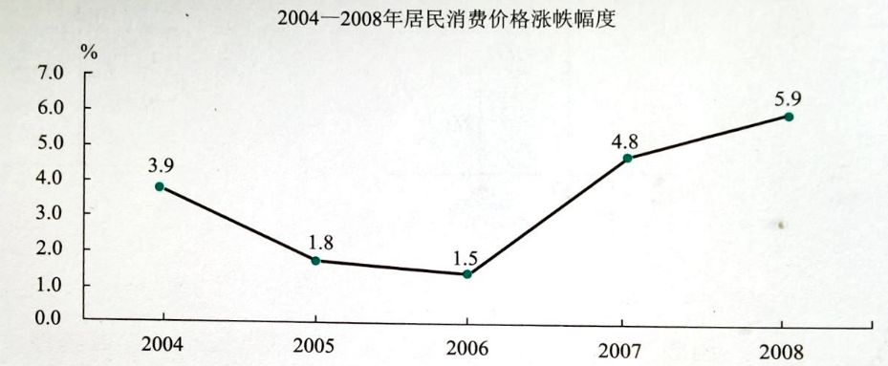
巩固知识 典型例题
例1 如图是从2004年到2008年我国的居民消费价格涨跌幅度图.根据图中的函数图像，说出我国的居民消费价格涨幅随时间的变化趋势，并指出这个函数的单调性.

Slide 6
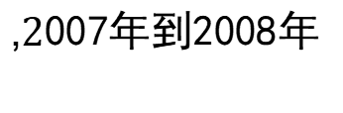
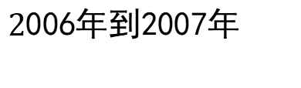


巩固知识 典型例题
解：
从左往右看，单调区间是
$2$004年到2005年
,$2\text{00}5\text{年到}\text{200}6\text{年}$
$$2\text{00}\text{6}\text{年到}\text{200}\text{7}\text{年}$$
,$2\text{00}\text{7}\text{年到}\text{200}\text{8}\text{年}$

Slide 7
巩固知识 典型例题
减区间：
$2$004年到2005年
,$2\text{00}5\text{年到}\text{200}6\text{年}$
增区间：
$$2\text{00}\text{6}\text{年到}\text{200}\text{7}\text{年}$$
,$2\text{00}\text{7}\text{年到}\text{200}\text{8}\text{年}$

Slide 8
巩固知识 典型例题
减区间
$2$004年到2005年
,$2\text{00}5\text{年到}\text{200}6\text{年}$
讨论：能否把两个区间合并为2004年到2006年，理由是什么？

Slide 9
巩固知识 典型例题
问题解决的核心是什么？
定 义

Slide 10
复习概念 加深理解
$$y$$
$$f\left(x_{1}\right)$$
$$f\left(x\right)$$
$$f\left(x_{2}\right)$$
$$x_{1}$$
$$0$$
$$x_{2}$$
$$x$$
如果对于区间上的任意两个$x_{1},x_{2}$,当$x_{1}<x_{2}时$
都有$f\left(x_{1}\right)>f\left(x_{2}\right)$
那么就说$f\left(x\right)在$这个区间上是减函数(或单调递减函数).

Slide 11
巩固知识 典型例题
解：
我国的居民消费价格的涨幅从2004年的3.9%逐渐
降低到2006年的1.5%,然后又逐渐上升到2008年5.9%
从2004年到2006年是减函数
从2006年到2008年是增函数

Slide 12
练习巩固 深化理解
练习：
教材79页3

Slide 13
巩固知识 典型例题
例2 证明函数$f\left(x\right)=2x+1在\left(−∞，+∞\right)$上是增函数.
思考：从哪里入手？
当然是：
定义
定义
定义
如果对于区间上的任意两个$x_{1},x_{2}$,当$x_{1}<x_{2}时$
都有$f\left(x_{1}\right)<f\left(x_{2}\right)$
那么就说$f\left(x\right)在$这个区间上是增函数(或单调递增函数).

Slide 14


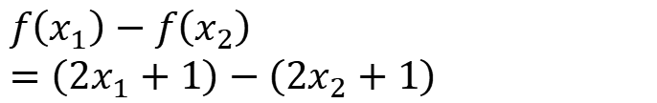

巩固知识 典型例题
例2 证明函数$f\left(x\right)=2x+1在\left(−∞，+∞\right)$上是增函数.
证明：
设$x_{1},x_{2}∈\left(−∞，+∞\right)$,且$x_{1}<x_{2}$,
$$f\left(x_{1}\right)=2x_{1}+1$$
那么
$$f\left(x_{2}\right)=2x_{2}+1$$
$$f\left(x_{1}\right)−f\left(x_{2}\right)=\left(2x_{1}+1\right)−\left(2x_{2}+1\right)$$
$∵x_{1}<x_{2}$,
$∴x_{1}−x_{2}$<0
$∴f\left(x_{1}\right)−f\left(x_{2}\right)=2\left(x_{1}−x_{2}\right)$<0
$即f\left(x_{1}\right)−f\left(x_{2}\right)$<0
$$∴\text{函数}f\left(x\right)=2x+1在\left(−∞，+∞\right)\text{上是增函数}\text{.}$$

Slide 15
巩固知识 典型例题
例3 证明函数 f(x) = 3 x＋2在区间R上是增函数．
证明：
设 x₁，x₂ 是 R上任意两个实数，且x₁﹤x₂
设值
则 f(x₁) - f(x₂) = (_{3x1}+2) - (3x₂+2)
作差
= 3（x₁-x₂）
变形
由 x₁﹤x₂ ，得 x₁ - x₂﹤0
于是 f(x₁) - f(x₂) ﹤0
定号
即 f(x₁) ﹤ f(x₂)
所以 f(x)=3x+2在R上是增函数
下结论

Slide 16
我来试试!
证明函数 在R上是减函数.
证明：
设 x₁，x₂ 是 R上的任意两个实数，且x₁﹤x₂
则 f(x₁) - f(x₂) = (-2x₁+3) - (-2x₂+3)
= -2（x₁-x₂）
由 x₁﹤x₂ ，得 x₁ - x₂﹤0
于是 f(x₁) - f(x₂) ﹥ 0
即 f(x₁) ﹥ f(x₂)
所以 f(x)=-2x+3 在R上是减函数

Slide 17
练习巩固 深化理解
试一试：
你能判断函数$f\left(x\right)=\frac{1}{x},在\left(−∞，0\right)$上是增函数还是减函数吗？

Slide 18
练习巩固 深化理解
练习：
教材79页4

Slide 19
课堂小结
1. 增函数、减函数、函数单调性的定义；
2. 图象法判断函数的单调性：
增函数的图象从左到右
上升
减函数的图象从左到右
下降
3. (定义法)证明函数单调性的步骤:
设值
作差
变形
定号
下结论

Slide 20
课堂小结 布置作业
小结：
1.本节课学到什么？
2.重点和难点是什么？
作业：
教材80页习题三 3、4

Slide 21
Thanks

